Slide 1




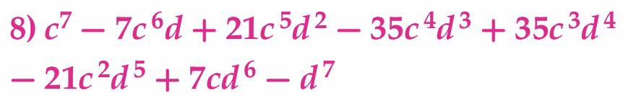
اليوم/ الاربعاء التاريخ/1446/07/29 الحصة/ الاولى
الموضوع/ نظرية ذات الحدين
حل الواجب
حل الواجب:
مهاراتي
الرئيسية
الرئيسية
التهيئة
جواهر الحارثي @jewelsAlshdaddi
التدريس
التدريب
التقويم
الاغلاق

Slide 2




اليوم/ الاربعاء التاريخ/1446/07/29 الحصة/ الاولى
الموضوع/ نظرية ذات الحدين
حل الواجب
اختبار قصير
اختبار قصير
التهيئة
جواهر الحارثي @jewelsAlshdaddi
التدريس
التدريب
التقويم
الاغلاق
تقويم تشخيصي

Slide 3
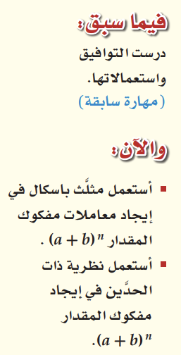
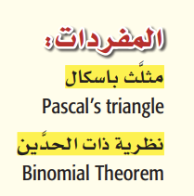
اليوم/ الاربعاء التاريخ/1446/07/29 الحصة/ الاولى
 | الموضوع/ نظرية ذات الحدين
حل الواجب
الأهداف الخاصة:
استعمال نظرية ذات الحدين عندما يختلف المعاملان عن 1.
إيجاد قيمة حد معين.
اختبار قصير
الرئيسية
التهيئة
جواهر الحارثي @jewelsAlshdaddi
التدريس
التدريب
التقويم
الاغلاق

Slide 4
جدول التعلم
الموضوع/
نظرية ذات الحدين
1446/07/29
ماذا أعرف | ما أريد أن أعرف | ماذا تعلمت
حل الواجب
اختبار قصير
الرئيسية
التهيئة
جواهر الحارثي @jewelsAlshdaddi
التدريس
الأهداف الخاصة:
استعمال نظرية ذات الحدين عندما يختلف المعاملان عن 1.
إيجاد قيمة حد معين.
التدريب
التقويم
الاغلاق

Slide 5

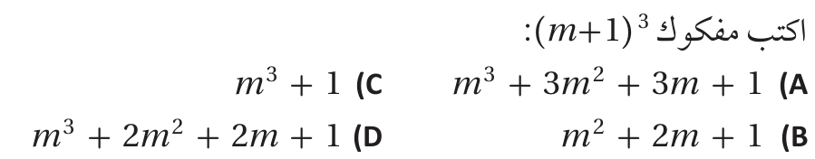

إثراء
الموضوع/
نظرية ذات الحدين
1446/07/29
حل الواجب
اختبار قصير
الرئيسية
التهيئة
جواهر الحارثي @jewelsAlshdaddi
الأهداف الخاصة:
استعمال نظرية ذات الحدين عندما يختلف المعاملان عن 1.
إيجاد قيمة حد معين.
التدريس
التدريب
التقويم
الاغلاق
تعلم تعاوني

Slide 6
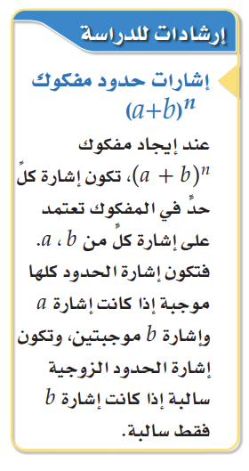
الموضوع/
نظرية ذات الحدين
1446/07/29
حل الواجب
اختبار قصير
الرئيسية
التهيئة
جواهر الحارثي @jewelsAlshdaddi
التدريس
الأهداف الخاصة:
استعمال نظرية ذات الحدين عندما يختلف المعاملان عن 1.
التدريب
التقويم
الاغلاق

Slide 7
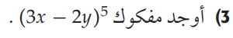

تحقق من فهمك
الموضوع/
نظرية ذات الحدين
1446/07/29
حل الواجب
اختبار قصير
الرئيسية
التهيئة
جواهر الحارثي @jewelsAlshdaddi
التدريس
الأهداف الخاصة:
استعمال نظرية ذات الحدين عندما يختلف المعاملان عن 1.
التدريب
التقويم
الاغلاق
تعلم ذاتي

Slide 8
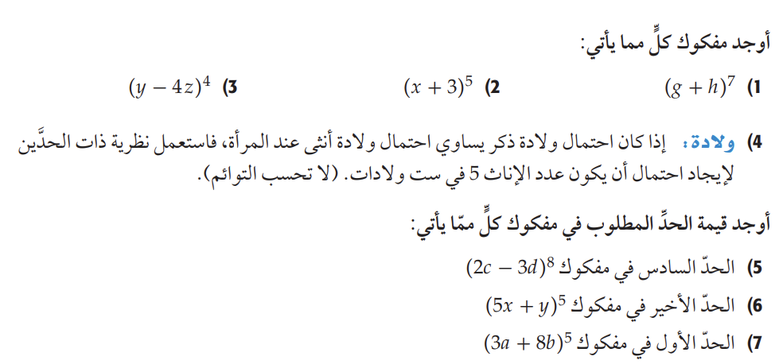

تـــأكد
الموضوع/
نظرية ذات الحدين
1446/07/29
حل الواجب
اختبار قصير
الرئيسية
التهيئة
جواهر الحارثي @jewelsAlshdaddi
التدريس
الأهداف الخاصة:
استعمال نظرية ذات الحدين عندما يختلف المعاملان عن 1.
التدريب
التقويم
الاغلاق
تعلم أقران

Slide 9
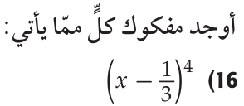
تدرب
الموضوع/
نظرية ذات الحدين
1446/07/29
حل الواجب
اختبار قصير
الرئيسية
التهيئة
جواهر الحارثي @jewelsAlshdaddi
التدريس
الأهداف الخاصة:
استعمال نظرية ذات الحدين عندما يختلف المعاملان عن 1.
التدريب
التقويم
الاغلاق
تعلم تعاوني

Slide 10
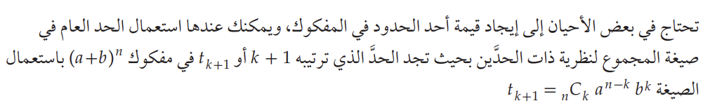
الموضوع/
نظرية ذات الحدين
1446/07/29
حل الواجب
اختبار قصير
الرئيسية
التهيئة
جواهر الحارثي @jewelsAlshdaddi
التدريس
الأهداف الخاصة:
إيجاد قيمة حد معين.
التدريب
التقويم
الاغلاق

Slide 11
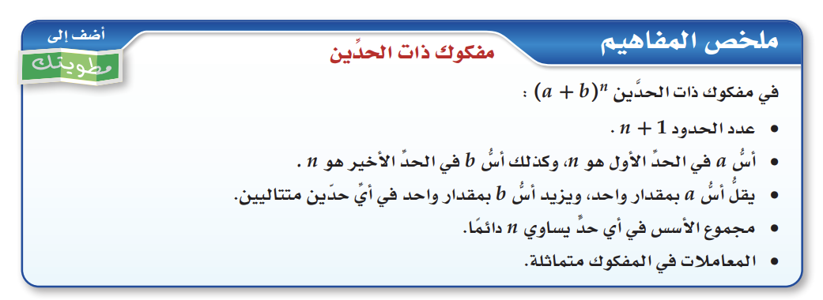
الموضوع/
نظرية ذات الحدين
1446/07/29
حل الواجب
اختبار قصير
الرئيسية
التهيئة
جواهر الحارثي @jewelsAlshdaddi
التدريس
الأهداف الخاصة:
إيجاد قيمة حد معين.
التدريب
التقويم
الاغلاق

Slide 12
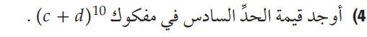
تحقق من فهمك
الموضوع/
نظرية ذات الحدين
1446/07/29
حل الواجب
اختبار قصير
الرئيسية
التهيئة
جواهر الحارثي @jewelsAlshdaddi
التدريس
الأهداف الخاصة:
إيجاد قيمة حد معين.
التدريب
التقويم
الاغلاق
تعلم ذاتي

Slide 13
تـــأكد
الموضوع/
نظرية ذات الحدين
1446/07/29
حل الواجب
اختبار قصير
الرئيسية
التهيئة
جواهر الحارثي @jewelsAlshdaddi
التدريس
الأهداف الخاصة:
إيجاد قيمة حد معين.
التدريب
التقويم
الاغلاق
تعلم أقران

Slide 14
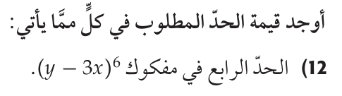
تدرب
الموضوع/
نظرية ذات الحدين
1446/07/29
حل الواجب
اختبار قصير
الرئيسية
التهيئة
جواهر الحارثي @jewelsAlshdaddi
التدريس
الأهداف الخاصة:
إيجاد قيمة حد معين.
التدريب
التقويم
الاغلاق
تعلم تعاوني

Slide 15
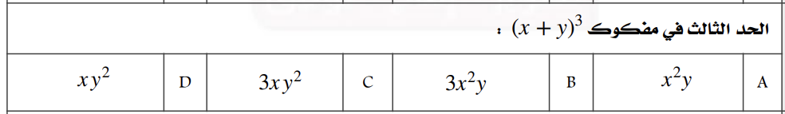
تحصيلي
الموضوع/
نظرية ذات الحدين
1446/07/29
حل الواجب
اختبار قصير
الرئيسية
التهيئة
جواهر الحارثي @jewelsAlshdaddi
التدريس
الأهداف الخاصة:
استعمال نظرية ذات الحدين عندما يختلف المعاملان عن 1.
إيجاد قيمة حد معين.
التدريب
التقويم
الاغلاق
تعلم ذاتي

Slide 16
مهارات التفكير العليا
الموضوع/
نظرية ذات الحدين
1446/07/29
حل الواجب
اختبار قصير
الرئيسية
التهيئة
جواهر الحارثي @jewelsAlshdaddi
التدريس
الأهداف الخاصة:
استعمال نظرية ذات الحدين عندما يختلف المعاملان عن 1.
إيجاد قيمة حد معين.
التدريب
التقويم
الاغلاق

Slide 17
جدول التعلم
الموضوع/
نظرية ذات الحدين
1446/07/29
ماذا أعرف | ما أريد أن أعرف | ماذا تعلمت
حل الواجب
اختبار قصير
الرئيسية
التهيئة
جواهر الحارثي @jewelsAlshdaddi
التدريس
الأهداف الخاصة:
استعمال نظرية ذات الحدين عندما يختلف المعاملان عن 1.
إيجاد قيمة حد معين.
التدريب
التقويم
الاغلاق

Slide 18
الواجب
الموضوع/
نظرية ذات الحدين
1446/07/29
حل الواجب
10 – 13
صفحة 154
اختبار قصير
الرئيسية
التهيئة
جواهر الحارثي @jewelsAlshdaddi
جميلتي:
لا تدع مخاوفك تملي عليك حياتك؛ دع طموحاتك توجه مسارك.
التدريس
الأهداف الخاصة:
استعمال نظرية ذات الحدين عندما يختلف المعاملان عن 1.
إيجاد قيمة حد معين.
التدريب
التقويم
الاغلاق

